Slide 1

PHP 쇼핑몰 실무
5주차. 회원관리
2018.3 ∼ 2022.3
인덕대학교
컴퓨터소프트웨어학과
교수 윤형태

Slide 2
1. 쇼핑몰 구성
쇼핑몰 ┬► 사용자 ┬► 회원 : 가입, 수정, ID/암호 찾기, 로그인
│ ├► 상품 : 메인 화면 진열, 분류별, 상품상세정보,
│ │ 상품 검색, 상품이미지 크게 보기
│ ├► 주문 : 장바구니, 주문, 결제, 주문내역조회
│ └► 기타 : 게시판, FAQ, QA
│
└► 관리자 ┬► 회원관리 (수정, 삭제, 검색)
├► 상품관리 (등록, 수정, 삭제, 검색)
├► 주문관리 (목록, 검색, 주문상태 수정)
└► 기타관리 (옵션, 메일, … )

Slide 3
2. 쇼핑몰 폴더
/ ─┬─► admin ─┬─► images (관리자용 이미지)
│ │
│ └─► include (font.css, common.js)
│
│
├─► images (사용자용 이미지)
│
├─► include (font.css, common.js)
│
└─► product (상품이미지)

Slide 4
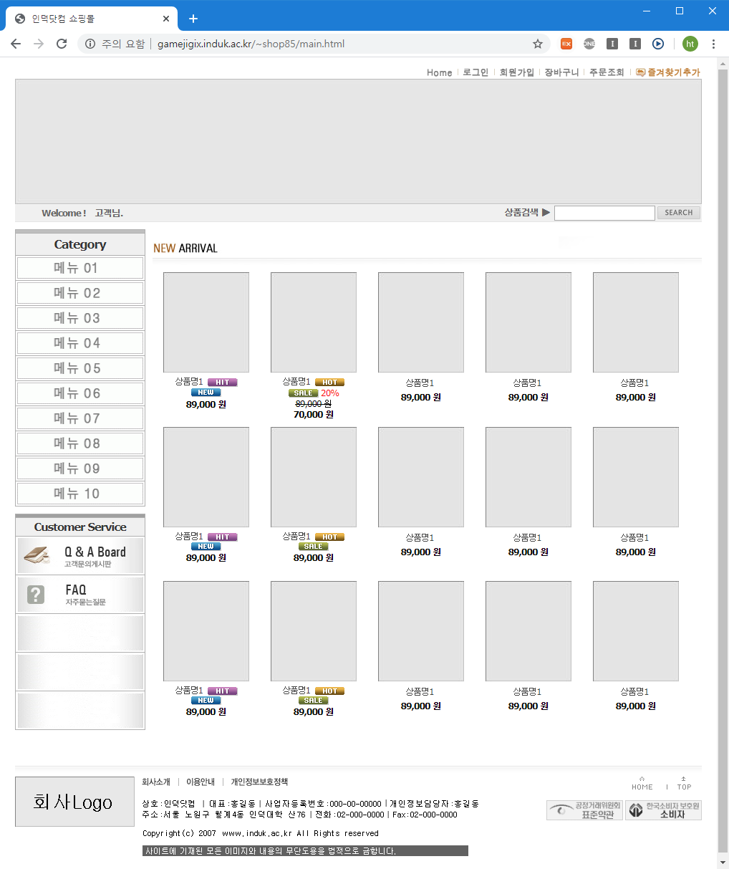
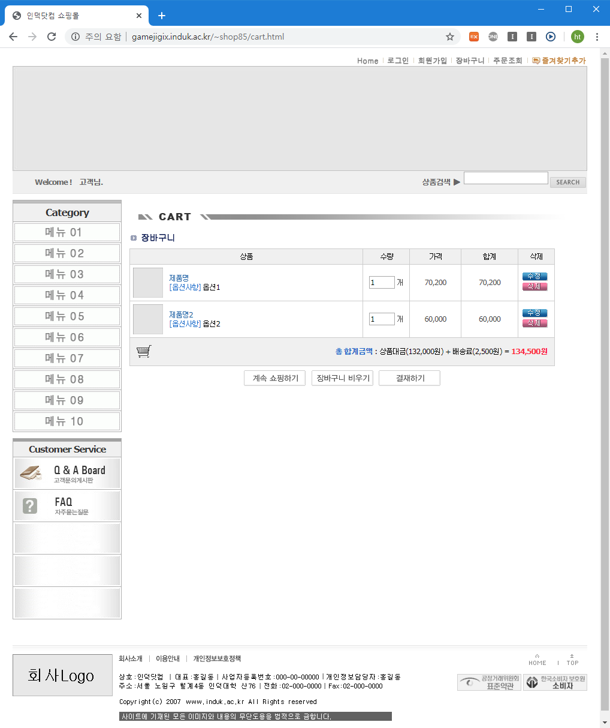
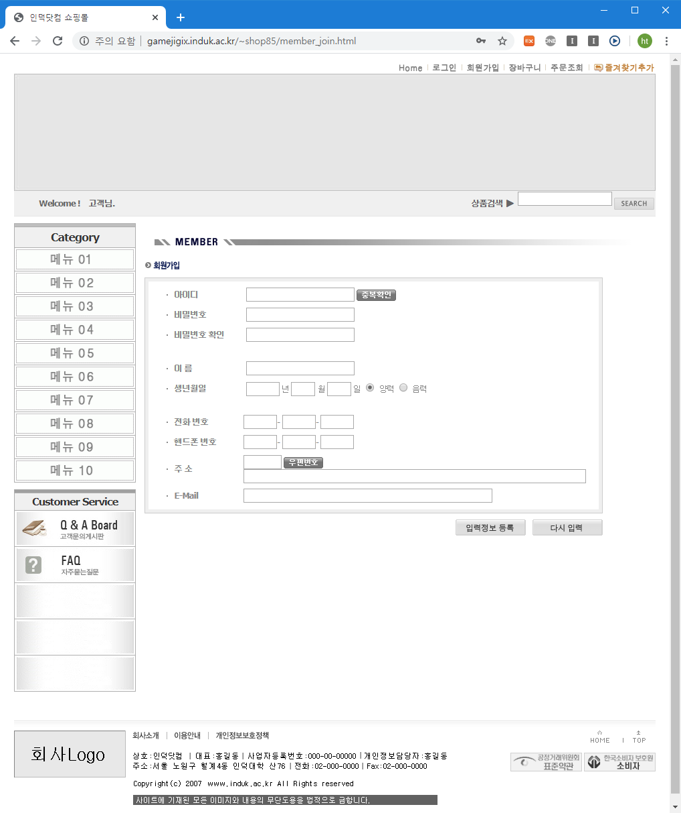
화면 공통점 찾기

Slide 5
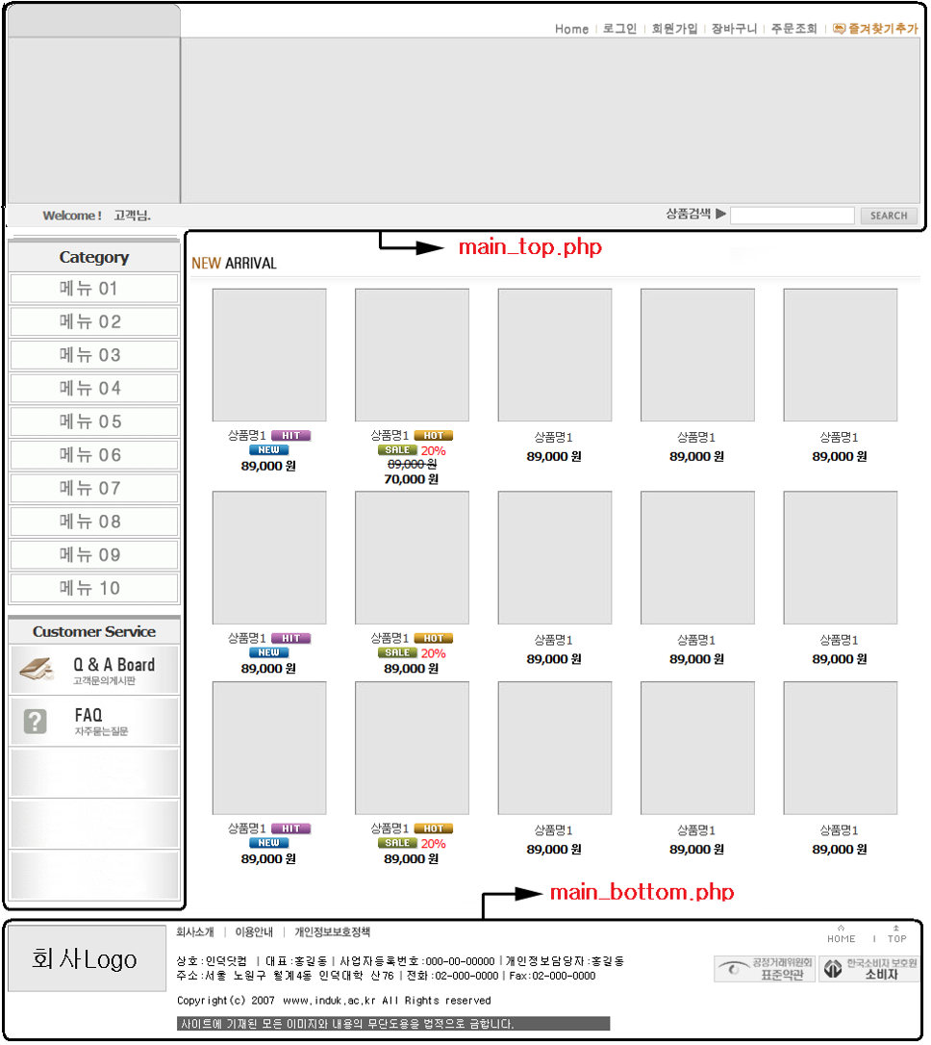
3. 공통 소스(temp.php)
main.php
… <? include "main_top.php"; ?> … main화면 관련 html … <? include "main_bottom.php"; ?> …
 | → | main_top.php
 | → | main_bottom.php

Slide 6
temp.php |  | ????.php
… <? include "main_top.php"; ?> … … <? include "main_bottom.php"; ?> … | → | … <? include "main_top.php"; ?> … << … >> … <? include "main_bottom.php"; ?> …
+
????.html (다른 문서 내용)
<< … >>

Slide 7
4. 회원관리 구성
1) 회원관리 내용
회원가입 (우편번호 검색,중복ID검사)
로그인 ←→ 로그아웃 (쿠키 이용)
회원정보수정 (로그인한 경우만)
ID, 암호 문의
관리자용 : 목록, 수정, 삭제, 검색

Slide 8
5. member 테이블
필드이름 뒤에 자기번호 붙일 것
 | 필드명 | 자료형 | 비고
1 | no | int | 고객번호 (Primary Key, auto_increment)
2 | uid | varchar(20) | 고객 아이디
3 | pwd | varchar(20) | 고객 암호
4 | name | varchar(20) | 이름
5 | birthday | date | 생일
6 | sm | tinyint | 0=양력, 1=음력
7 | tel | varchar(11) | 집전화 (999-9999-9999)
8 | phone | varchar(11) | 핸드폰 (999-9999-9999)
9 | email | varchar(40) | e-mail
10 | zip | varchar(5) | 우편번호 (99999)
11 | juso | varchar(255) | 주소
12 | gubun | tinyint | 회원종류 (0=회원,1=탈퇴)

Slide 9
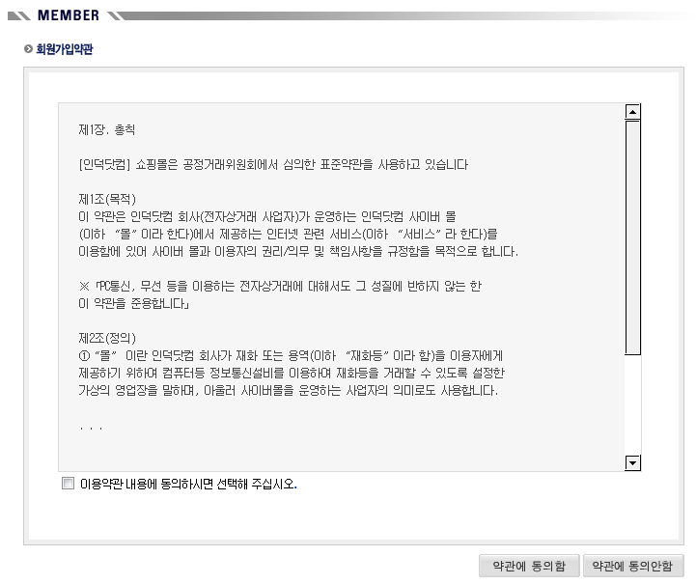
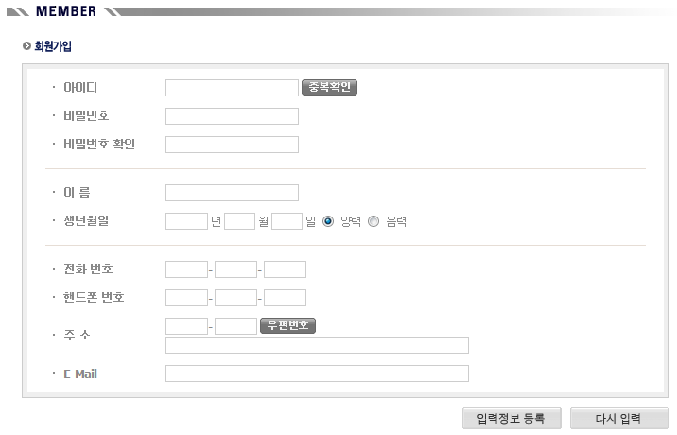
6. 회원가입 화면 및 파일 구성
Member_agree.html
Member_join.html

Slide 10
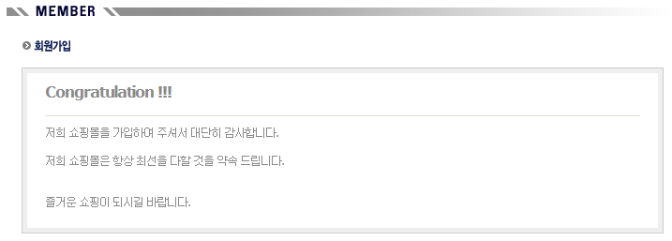
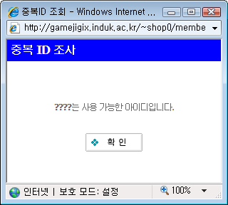
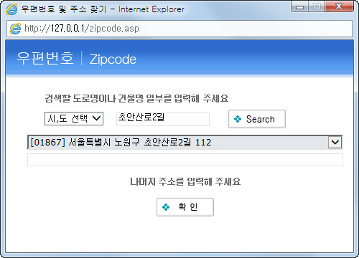
Member_joinend.html
Member_idcheck.html
zipcode.html

Slide 11
juso_new
juso_insert
member_agree |  | member_join |  | member_insert |  | member_joinend
가입 동의 |  | 회원정보입력 |  | insert문, 저장. |  | 가입 완료
 |  | member_idcheck
 |  | ID중복검사
 |  | zipcode
 |  | 우편번호 찾기

Slide 12
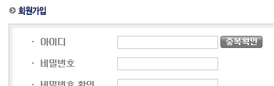
7. 중복 ID 처리
member_idcheck.php
1. uid
function check_id() { if (!form2.uid.value) { alert("ID를 입력하십시요."); form2.uid.focus(); return; } window.open("member_idcheck.php?uid=" + form2.uid.value, "","scrollbars=no, width=300,height=200"); }

Slide 13
2. 중복ID처리
$uid = $_REQUEST[uid]; $query="select * from member where uid='$uid' "; … $count=레코드 개수 if ($count==0) echo("사용 가능 출력 html소스"); else echo("사용 못함 출력 html소스");
3. 중복ID검사를 했는지 알아내는 방법
<input type="hidden" name="check_id" value=""> check_id 값이 Null이면 검사하지 않은 것으로 처리

Slide 14
[문자열표시에서 중첩따옴표처리]
문자열표시에서 따옴표를 중첩되게 사용할 때는 따옴표( " ),
싱글따옴표( ' ), Escape따옴표( \" ) 순으로 사용해야 한다.
" ' \" … \" ' "
1번째 2번째 3번째
예제>
echo("<a href='javascript:Closeme(\"문자열\"); '>닫기</a>");

Slide 15
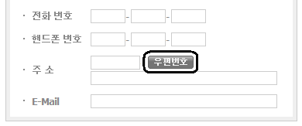
8. 우편번호 찾기

Slide 16
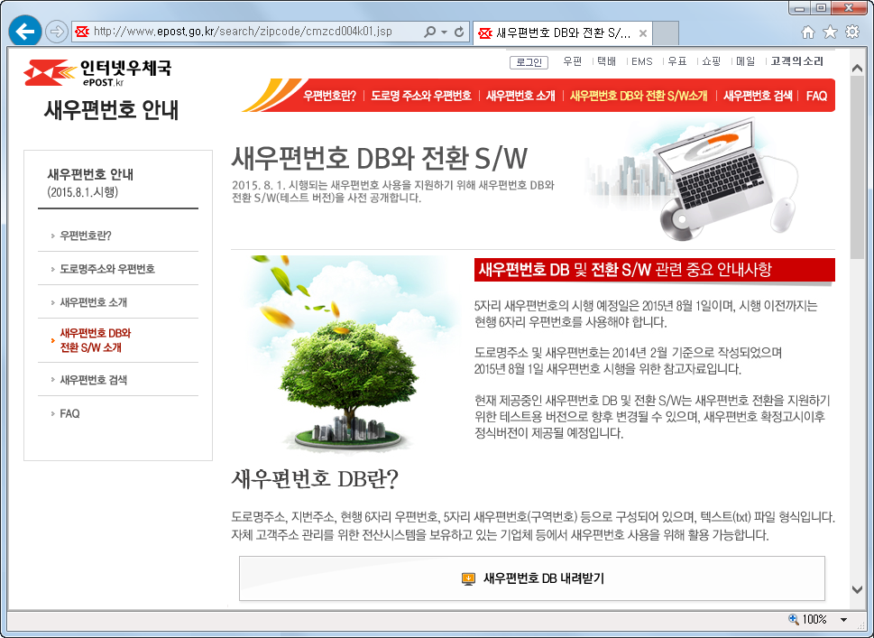
www.epost.go.kr

Slide 17
1) 도로명용 시도별 테이블 이름
서울 | zip1 | 충남 | zip7 | 경남 | zip13
경기 | zip2 | 대전 | zip8 | 전북 | zip14
인천 | zip3 | 경북 | zip9 | 전남 | zip15
강원 | zip4 | 대구 | zip10 | 광주 | zip16
충북 | zip5 | 울산 | zip11 | 제주 | zip17
세종 | zip6 | 부산 | zip12

Slide 18
2) 도로명용 테이블 구조
zip | juso1 | juso2 | juso3 | juso4 | juso5 | juso6 | juso7
13984 | 서울 | 노원구 |  | 초안산로2길 | 25 | 19 | 성지독서실
 | 내용 | 필드명 | 자료형 | 비고
1 | 번호 | no | int(11) | auto_increment, 기본키
2 | 우편번호 | zip | varchar(5)
3 | 시, 도 | juso1 | varchar(20)
4 | 시, 군, 구 | juso2 | varchar(20)
5 | 읍, 면 | juso3 | varchar(20)
6 | 도로명 | juso4 | varchar(80)
7 | 건물번호본 | juso5 | varchar(5)
8 | 건물번호부 | juso6 | varchar(5)
9 | 건물명 | juso7 | varchar(200)

Slide 19
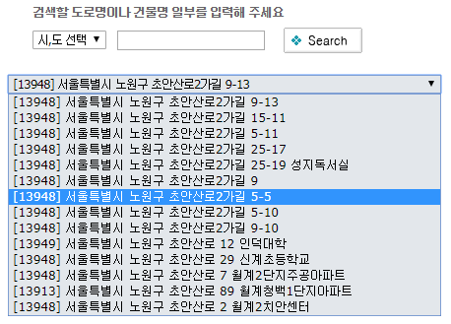
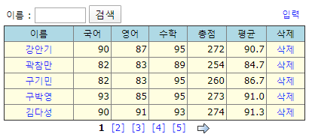
<table>
For문
{
<tr>
<td>…</td>
…
</tr>
}
</table>
<select>
For문
{
<option value="A">A</option>
}
</selcet>

Slide 20
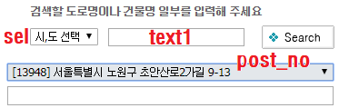
우편번호 콤보상자 post_no 초기상태
if (!$sel) $sel=0; … <select name="post_no"> <? if ($text1 && $sel != 0) // 검색어가 있고 시도선택이 있는 경우 { 우편번호 검색하여 콤보상자 목록에 정보 추가. } else echo("<option></option>"); ?> </select>

Slide 21
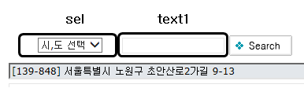
3) 우편번호 검색쿼리
$query="select * from zip$sel
where juso4 like '%$text1%' or juso7 like '%$text1%'";
도로명
건물명

Slide 22
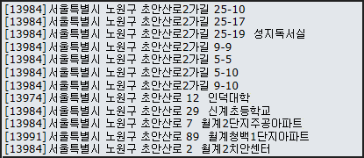
<select name="post_no"> <option value="13984^^서울특별시 노원구 초안산로2가길 9-13 성지독서실"> [13984] 서울특별시 노원구 초안산로2가길 9-13 성지독서실 </option> … </select>
...
for ($i=0; $i<$count; $i++)
{
$zip=$row[zip];
$A = … ;
echo("<option value='$zip^^$A'>[$zip] $A</option>");
}
...

Slide 23
$A
서울특별시 노원구 초안산로2가길 25 - 19 성지독서실
Juso1 juso2 j uso3 juso4 juso5 - juso6 juso7
juso5 있는 경우 : juso5, juso6 있는 경우 : juso5, juso7 있는 경우 : juso5, juso6, juso7 있는 경우 : | 서울 … 초안산로5길 25 서울 … 초안산로5길 25-19 서울 … 초안산로5길 25 …빌딩 서울 … 초안산로5길 25-19 …빌딩
$A=$row[juso1] . " " . $row[juso2] . " " . $row[juso3] . " " . $row[juso4]; if ($row[juso5]) $A=$A . " $row[juso5]"; if ($row[juso6]!="0") $A=$A . "-$row[juso6]"; if ($row[juso7]) $A=$A . " $row[juso7]";

Slide 24
4) ZIP 테이블 (책대로 하지 말고, 다음 사용)
zipcode.php (DB연결하는 부분)
<? include " common.php "; ?> DB연결하는 위의 프로그램대신에 다음 프로그램 이용. <? $db = mysqli_connect("localhost", "zip", "zips","zip"); if (!$db) exit("DB연결에러"); ?>

Slide 25
5) Sendzip 함수
1. ^^기호를 이용하여 우편번호 앞5자리^^주소앞부분 으로 저장
<select name="post_no"> <option value="13970^^서울 노원구 월계2동 주공아파트"> [13970] 서울 노원구 월계2동 주공아파트 (101∼216동) </option> … </select>
3. 생일

Slide 26
2. sendzip 함수
var str, zip, juso; str = form1.post_no.value; str = str.split("^^"); zip = str[0]; juso = str[1] + " " + form1.jusor.value; … opener.form2.zip.value = zip; opener.form2.juso.value = juso;
3. 생일

Slide 27
3. sendzip함수의 zip_kind 인수
if (zip_kind==1) { 주문처리의 주문자 우편번호} else if (zip_kind==2) { 주문처리의 배송지 우편번호 } else { 회원가입 및 관리 우편번호 }
3. 생일

